Slide 1
敏捷流程 - Agile Process
Notes:
18144336860

Slide 2
内容
I
敏捷是什么
II
敏捷过程是什么
III
极限编程
IV
Scrum

Slide 3
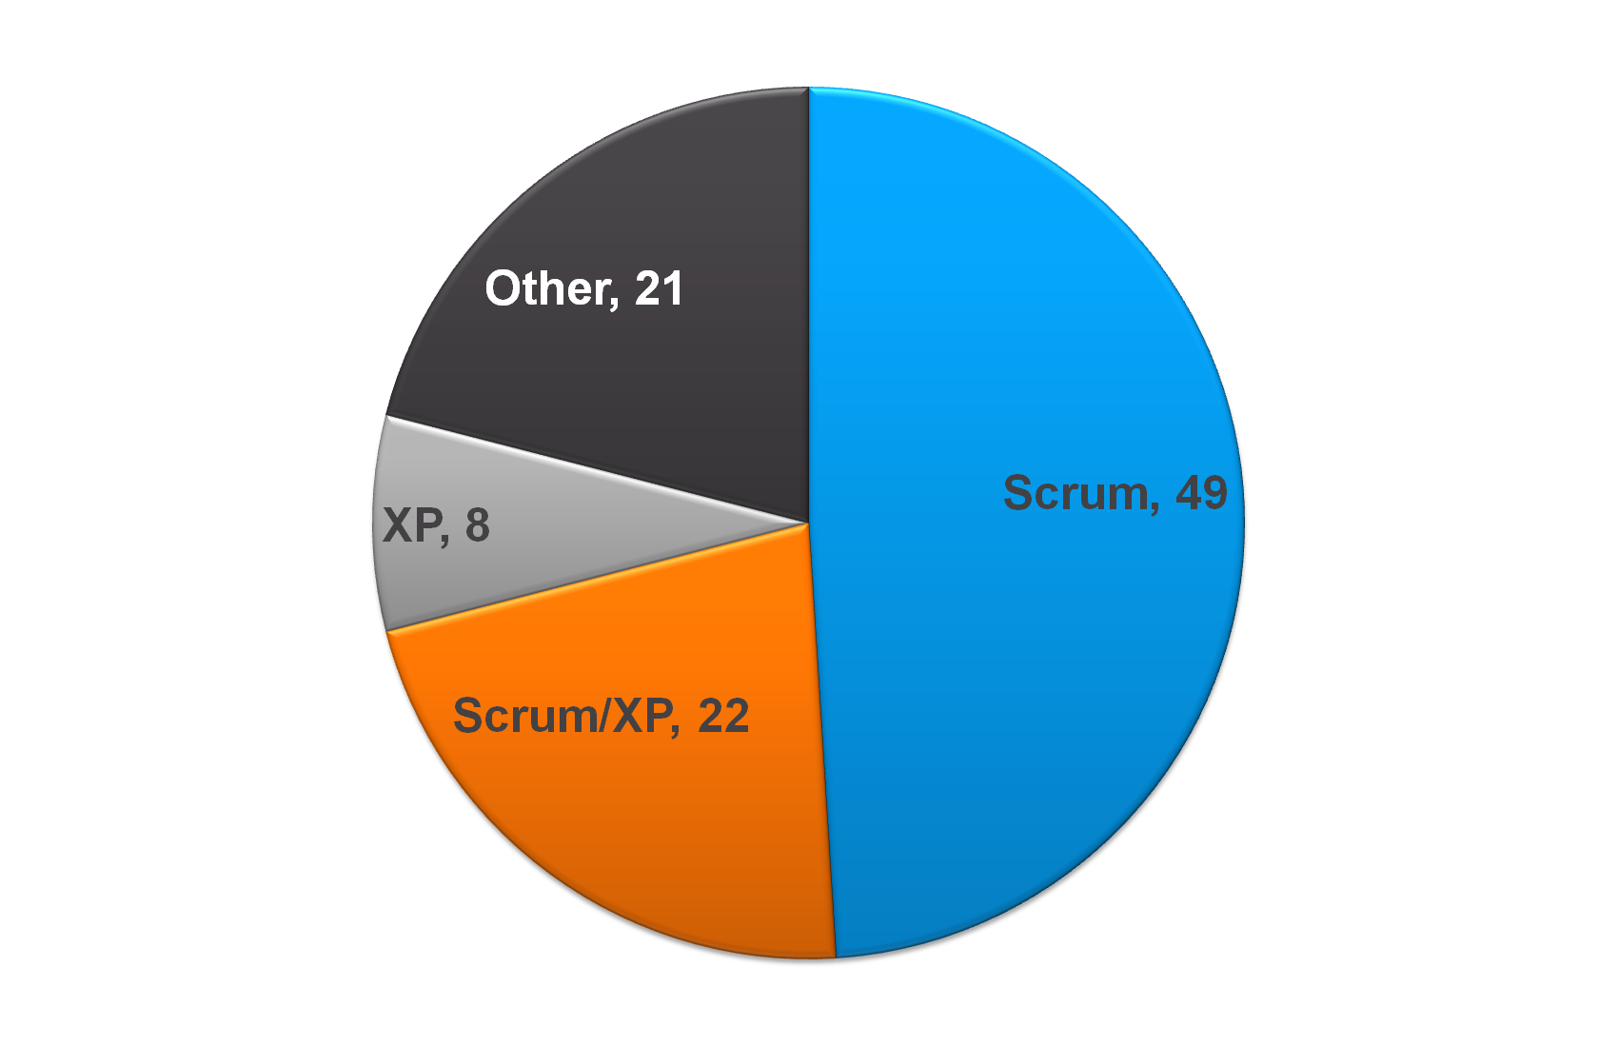
敏捷是什么？
是一种从90年代开始逐渐引起广泛关注的一些新型软件开发方法。
  XP ( Extreme Programming )
  Scrum

Slide 4

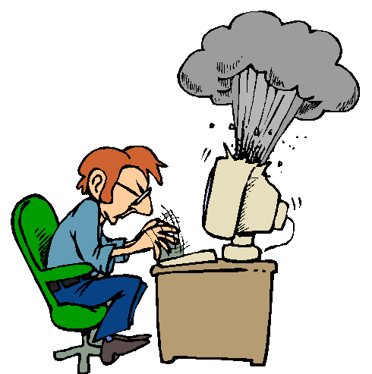

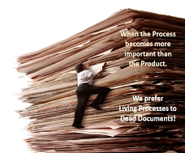
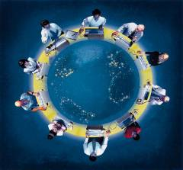
敏捷诞生的历史背景
软件作坊
软件规模小，以作坊式开发为主；
硬件飞速发展，软件规模和复杂度激增，引发软件危机；
引入成熟生产制造管理方法，以“过程为中心”分阶段来控制软件开发（瀑布模型），一定程度上缓解了软件危机；
软件失败的经验促使过程被不断增加约束和限制，软件开发过程日益“重型化”，开发效率降低、响应速度变慢；
随着信息时代到来，需求变化更快，交付周期成为企业核心竞争力，轻量级的，更能适应变化的敏捷软件开发方法被普遍认可并迅速流行。
20世纪60年代
70年代
软件危机
80年代
软件过程控制
90年代
重型过程
2001~今 敏捷正在流行
软件开发顺应时代变化，从重型过程转向轻量型敏捷

Slide 5
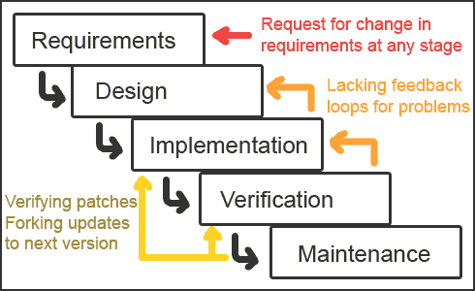
非敏捷 - 瀑布式开发
软件开发的经典模型

Slide 6
  瀑布模型的主要缺陷：
  程序的维护成本会越来越高（需要很多人）
  团队氛围压抑（感受不到激情）
  不方便做需求变更（引起客户不满）
  …

Slide 7

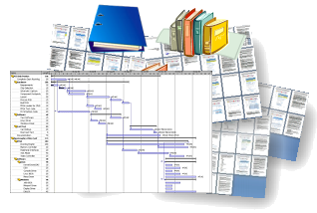
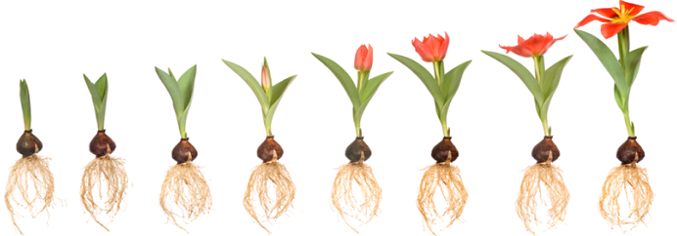
敏捷更符合软件开发规律
传统开发
敏捷开发
软件更像一个活着的植物，软件开发是自底向上逐步有序的生长过程，类似于植物自然生长
敏捷开发遵循软件客观规律，不断的进行迭代增量开发，最终交付符合客户价值的产品

Slide 8
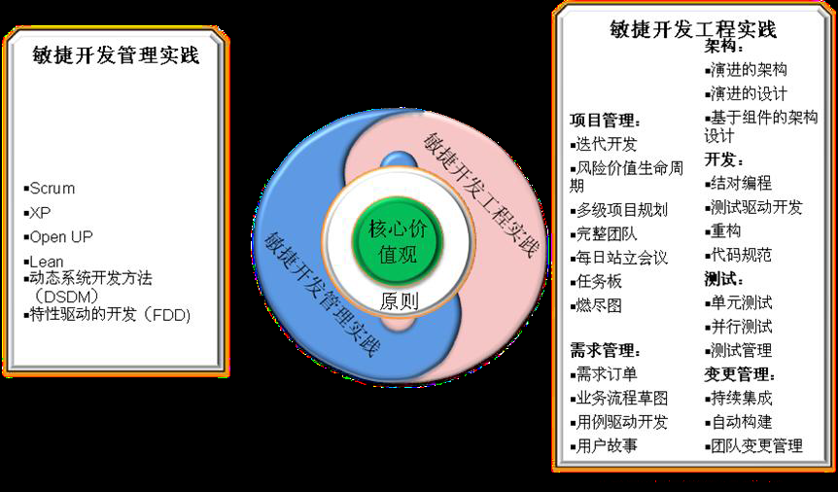
敏捷模型整体框架图
chapter__3

Slide 9
敏捷宣言
在数十年前，瀑布模型是软开发的主流方法，在研发过程中，团队成员将会花大量的时间和精力在项目前期去收集资源和信息，然后基于这些去做产品设想和研发规划。研发人员发现瀑布模型不仅在执行中各处受限，研发速度还很慢.
犹他州（Utah）的雪鸟城（Snowbird）,一群具有反叛性的软件开发人员于2001年聚集在一起，制定并签署了行业历史上最重要的文件之一:敏捷宣言
Notes:
有几个原因导致敏捷在互联网时代出现：
● 最初的软件（20 世纪六七十年代）的顾客都是大型研究机构、军方、美 国航空航天局、大型股票交易公司，他们需要通过软件系统来搞科学计
算、军方项目、登月项目、股票交易系统等超级复杂的项目。这些项目 对功能的要求非常严格，对计算的准确度要求相当高。
● 20 世纪八九十年代，软件进入桌面软件时代，开发周期明显缩短，各 种新的方法开始进入实用阶段。但是软件发布的媒介还是软盘、CD、 DVD，做好一个发布需要较大的经济投入，不能频繁更新版本。
● 互联网时代，大部分的服务是通过网络服务器端实现，在客户端有各种 方便的推送（Push）渠道。一般消费者成为主要用户。网络的传播速度 和广度，使得知识的获取变得更加容易，很多软件服务可以由一个小团实现。同时，技术更新的速度在加快，那种一个大型团队用一种成 熟技术开发 2 — 3 年再发布软件的时代已经过去了。用户需求的变化也 在加快，开发流程必须跟上这些快速变化的节奏。于是敏捷就产生了。

Slide 10
敏捷宣言揭示更好的软件开发方法
“我们正在通过亲身实践以及帮助他人实践的方式来揭示更好的软件开发之路，通过这项工作，我们认识到：
个人和他们之间的交流胜过开发过程和工具
可运行的软件胜过宽泛的文档
客户合作胜过合同谈判
对变更的良好响应胜过按部就班地遵循计划
也就是说，虽然上述右边的各项很有价值，但我们认为左边的各项具有更大的价值。 也称为敏捷价值观
参考：如何解读敏捷宣言？
Notes:
1. 个人和互动高于流程和工具
理解： 工具和流程固然重要，只是不如高效的团队合作更重要。敏捷重在以人为本，强调互动交流的重要性。
2. 可工作的软件高于理解文档
理解： 文档工作有其实际意义：一些最终交付给用户的文档，例如，用户手册和操作说明实际上正是最终解决方案中不可或缺的部分，不过也只是一小部分而已。永远不要忘记作为IT开发团队的首要任务是开发出符合用户需求的解决方案，而不是文档。不然的话，软件开发就该改名为“文档开发”了，不是吗？
3. 客户协作高于合同协商
客户协作 <==> 可理解为 各种不同的项目利益相关者，包括最终用户、他们的上司、高级IT主管、公司战略负责人、运营人员、支持人员、合规审查人员以及其他各色人等
理解：
只有项目的利益相关者本人能够告诉你他的需求是什么
他们可能无法很具体地描述解决方案
他们第一次可能无法抓住重点
在他们看到你的团队的实际工作成果后，可能会改变自己的想法
--
对变更的良好响应胜过按部就班地遵循计划
理解：
所面临问题的理解会不断变化，有需求的变化、有关系人期望的变化、有环境因素的变化等等，变化是必然的。
预先制定项目计划是必需的，但是项目计划必须是有灵活性的。

Slide 11


敏捷宣言
个体和交互胜过过程和工具
可以工作的软件胜过面面俱到的文档
敏捷
宣言
客户合作胜过合同谈判
响应变化胜过遵循计划
chapter__3

Slide 12
敏捷原则（I）
成果交付原则
1. 价值排序，尽早交付：我们最优先要做的是通过尽早、持续交付有价值的软件来使客户满意。
2. 拥抱变化，提高优势：即使在开发的后期，也欢迎需求变更。敏捷过程利用变更为客户创造竞争优势。
持续交付，小步快跑：经常交付可运行软件，交付的间隔可以从几个星期到几个月，交付的时间间隔越短越好。 （小步快跑）
人员交互原则
4. 团队合作，每日互动：在整个项目开发期间，业务人员和开发人员必须天天都在一起工作。
5. 信任成员，给予支援：围绕有积极性的个人构建项目。给他们提供所需的环境和支持，并且信任他们能够完成工作。
6. 当面沟通，高效明了：在团队内部，最富有效果和效率的信息传递方法是面对面交谈。
Notes:
1、我们最优先要做的是通过尽早的、持续的交付有价值的软件来使客户满意
理解： 规划迭代故事时必须按照优先级安排，为客户先提供最有价值的功能。通过频繁迭代能与客户形成早期的良好合作，及时反馈提高产品质量。
2、即使到了开发的后期，也欢迎改变需求。敏捷过程利用变化来为客户创造竞争优势。
理解： 敏捷过程参与者不怕变化，他们认为改变需求是好事情，因为这些改变意味着我们更了解市场需求。 （不过还是要少变点好，折腾不起）
3、经常性的交付可以工作的软件，交付的间隔可以从几周到几个月，交付的时间间隔越短越好。
理解： 保证交付的软件可以很好的工作，那么交付时间越短对产品质量就更有益
4、在整个项目开发期间，业务人员和开发人员必须天天都在一起工作。
理解： 软件项目不会依照之前设定的计划原路执行，中间对业务的理解、软件的解决方案肯定会存在偏差，所以客户、需求人员、开发人员以及涉众之间必须进行有意义的、频繁 的交互，这样就可以在早期及时的发现并解决问题。 （这点重点强点的是交互沟通的重要性）
5、围绕被激励起来的人个来构建项目。给他们提供所需要的环境和支持，并且信任他们能够完成工作。
理解：只要个人的目标和团队的目标一致，我们就需要鼓舞起每个人的积极性，以个人为中心构建项目，提供所需的环境、支持与信任。
6、在团队内部，最具有效果并且富有效率的传递信息的方法，就是面对面的交谈。
理解：在十几或者二十几个人组成的大团队中，文档是一种比较合适的传递知识和交流的途径。而敏捷团队一般不会很多人（大团队实施敏捷时也会分成多个小的敏捷团队），所以大量的文档交流其实并不是很经济的做法。此时面对面的交谈反而更快速有效。

Slide 13
敏捷原则（II）
7. 成果达成，衡量进度：可运行软件是进度的首要度量标准。（成果交付原则）
8. 各方成员，稳定节奏：提倡可持续的开发速度。责任人(sponsor)、开发者和用户应该能够长期保持稳定的开发速度。
9. 追求卓越，强化敏捷：不断地关注优秀的技能和好的设计会增强敏捷能力。 （成果交付原则）
10.精简产品，杜绝浪费：简单——是减少不必要工作量的艺术——是必要的（成果交付原则）
11.同心协力，自我组织：最好的架构、需求和设计出自于自组织团队。
12.团队自省，持续改进：每隔一定时间，团队会反省如何才能更有效地工作，并相应调整自己的行为。
参考：理解敏捷12原则
Notes:
7、 工作的软件是首要进度度量标准。
理解：衡量这个功能是否完成的首要标准就是这个功能可以工作了，对用户来说已经可以应用了。(关键点： 完成标准要明确好，最好是可工作的软件）
8、敏捷过程提可持续的开发速度。责任人、开发者和用户应该能够保持一个长期的、恒定的开发速度。
理解：
很多人都认为软件开发中加班是很正常的，不加班反而不正常。敏捷过程应该摒弃拼拼的态度，下一个项目依旧会让你的组员再次突击。这时不知道有人会不会说，那我们就一直加班，也是“持续的开发速度”啊，这时可要注意了，持续加班只会导致人疲劳、厌倦，保持长期恒定的速度也只是一种理想而已。 （关键点：sprint周期要恒定，任务安排要合理）
9、不断地关注优秀的技能和好的设计会增强敏捷能力。
理解：通过回顾总结，保留项目一些好的经验技能。通过一些好的技术实践可以加强产品敏捷能力，很多原则、模式和实践也可以增强敏捷开发能力
10、简单----使未完成的工作最大化的艺术----是根本的。
理解：通过最简单的方法完成现在需要解决的问题
11、 最好的构架、需求和设计出自自组织的团队
理解：
自组织团队的第一个要素就是必须有一个团队，而不仅仅是一群人，更不是一个团伙。团队，共同完成一个伟大的使命；自我管理；高效完成
唐僧团队
12、 每隔一定时间，团队会在如何才能更有效地工作方面进行反省，然后相应地对自己的行为进行调整。
理解：持续改进

Slide 14
课堂练习
下面的（）不是敏捷开发方法的特点。
A、软件开发应该遵循严格受控的过程和详细的项目规划。
B、客户应该和开发团队在一起密切地工作 。
C、通过高度迭代和增量式的软件开发过程响应变化。
D、通过频繁地提供可以工作的软件来搜集人们对产品的反馈。
Notes:
A

Slide 15
判断题
敏捷开发法是一种以团队为核心，自顶向下、循序渐进的开发方法
Notes:
错

Slide 16
内容
I
敏捷是什么
II
敏捷过程是什么
III
极限编程
IV
Scrum

Slide 17
敏捷过程是什么
基于敏捷原则进行的软件开发过程，视为敏捷过程。
敏捷过程模型
  极限编程
  Scrum
  自适应软件开发（ASD）
  动态系统开发方法（DSDM）
  特征驱动开发（FDD）
  精益软件开发（LSD）
  敏捷建模AM
  敏捷统一过程AUP

Slide 18
内容
I
敏捷是什么
II
敏捷过程是什么
III
极限编程
IV
Scrum

Slide 19
极限编程XP（Extreme Programming）
极限编程是敏捷软件开发中应用最为广泛和最富有成效的几种方法学之一。
极限编程的主要目标在于降低因需求变更而带来的成本。
采用迭代的交付方式，每个迭代很短（1-3周时间）。在每个迭代结束的时候，团队交付可运行的，经过测试的功能，这些功能可以马上投入使用。
参考 ：https://www.scrumcn.com/agile/xp.html

Slide 20
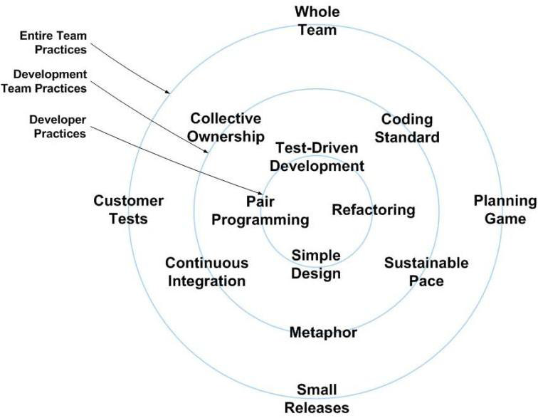
极限编程最佳实践
chapter__1
Notes:
collective ownership ; ;共同所有权；集体所有权;集体所有权;集体代码所有权;
metaphor暗喻; 隐喻;
sustainable pace可持续的开发速度;

Slide 21
极限编程方法的实施原则
快速反馈 (Rapid feedback)
假设简单 (Assuming simplicity)
包容变化 (Embracing change)
chapter__3

Slide 22
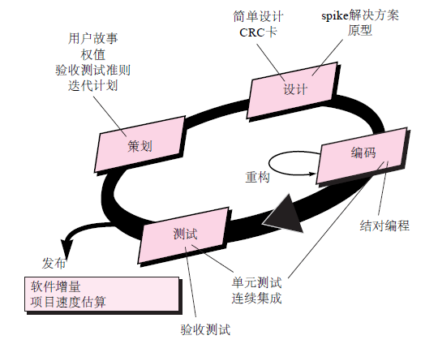
XP的过程

Slide 23
极限编程的过程
XP 策划
  建立一系列描述待开发软件必要特征与功能的“用户故事”
  评估每一个故事，并给出以开发周数为度量单位的成本
  客户和XP团队共同决定如何把故事分组并置于将要开发的下一个发行版本中（下一个软件增量）
  形成关于一个发布版本的基本承诺
  在第一个版本发布之后，XP团队计算项目的速度。
XP 设计
  严格遵循KIS(Keep it simple)原则，设计只要能满足系统和客户在当下的需求就可以了，不需要任何画蛇添足的设计。
  鼓励使用CRC卡作为面向对象环境中考虑软件设计的有效机制。
  在某个故事设计中遇到困难时，推荐立即建立 可执行原型。

Slide 24
极限编程（II）
XP 编码
  鼓励“测试驱动开发(TDD)”
  鼓励“结对编程”
  鼓励“重构”
XP 测试
  每天进行集成和确认测试（持续集成）
  “验收测试” 由客户确定，根据本次软件发布中所实现的用户故事而确定。

Slide 25
课堂练习
关于XP编程 下列说法错误的是
A.提倡设计简单
B.提倡采用快速响应变化的方式
C.认为变化的经常性的，鼓励迭代开发
D.采用大团队和大量文档方式管理
Notes:
D

Slide 26
课堂讨论
XP编程的原则

Slide 27
XP编程的过程，每个过程采取的措施

Slide 28
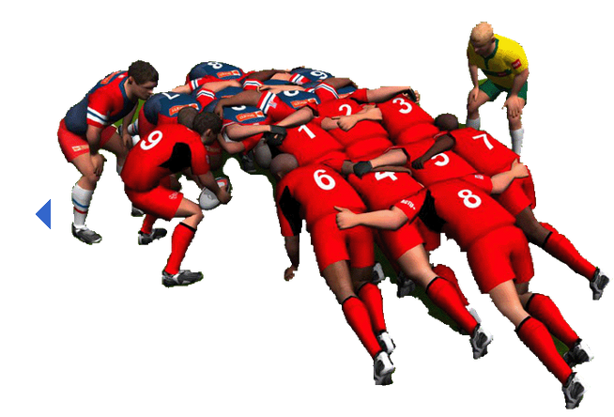
Scrum 是什么？
Scrum是英语中橄榄球运动的一个专业术语，表示“争球”。
一种敏捷开发的模型。
采用短周期迭代交付方式
Scrum中文网https://www.scrumcn.com/agile/
Notes:
scrum英 [skrʌm] 美 [skrʌm]

Slide 29
内容
I
敏捷是什么
II
敏捷过程是什么
III
极限编程
IV
Scrum

Slide 30
1. 什么是Scrum？
敏捷流程有Scrum和xp。我们公司采用的是Scrum。Scrum的英文意思是橄榄球运动的一个专业术语，表示“争球”的动作；把一个开发流程的名字取名为Scrum，我想你一定能想象出你的开发团队在开发一个项目时，大家像打橄榄球一样迅速、富有战斗激情、人人你争我抢地完成它，你一定会感到非常兴奋的。
2. Sprint：一个Sprint就是一个迭代，从Sprint计划会议开始到Sprint回顾会议结束为一次迭代。Sprint有严格的时间控制，一般每次Sprint的周期为2-4周，时间到了Sprint就结束

Slide 31
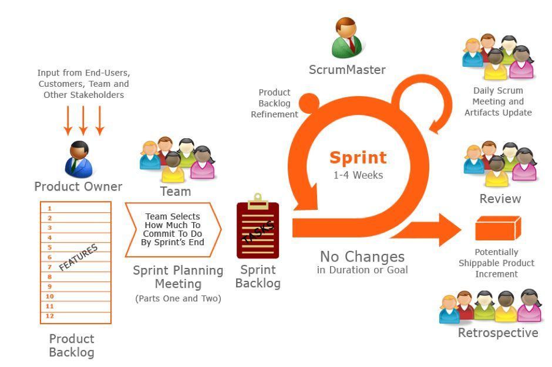
SCRUM
Scrum 流程包括：
3个角色
3个工件
5个活动
Notes:
同项目经理类似的Scrum主管:负责维护过程和任务
产品负责人代表利益所有者
开发团队包括了所有开发人员

Slide 32
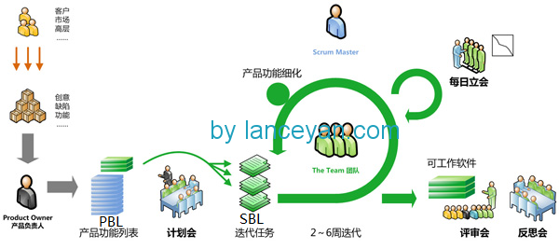
三. 敏捷大致流程-如何进行Scrum开发？
Sprint 计划会议
1. 迭代计划会在每个迭代第一天召开
2. 理解最终用户到底要什么
3. 目的是选择和估算本次迭代的工作项
Sprint 评审会议
团队在会议中向最终用户展示工作成果，团队成员希望得到反馈，并以之创建或变更 Backlog 条目
站立会议（10分钟以内）
1. 昨天完成情况
2. 今天计划
3. 存在的风险和障碍反馈
注：不要讨论具体的问题

Slide 33
SCRUM流程
Scrum中的角色
  同项目经理类似的Scrum主管:负责维护过程和任务
  产品负责人代表利益所有者
  开发团队包括了所有开发人员
Scrum的工件（资料、文档）
  Product Backlog产品订单
  Sprint Backlog冲刺订单
  Burndown chart燃尽图

Slide 34
SCRUM流程
Scrum的活动
  Sprint冲刺
  Sprint planning meeting冲刺计划会
  Daily standup meeting每日立会
  Sprint review冲刺评审会
  Retrospective meeting回顾会议

Slide 35
SCRUM 流程的步骤 1
第一步：收集Product Backlog
  找出完成产品需要做的事情 — Product Backlog。
  产品负责人领导大家 对于这个 Backlog中的条目进行分析，细化，理清相互关系，估计工作量等工作。每一项工作的时间估计单位为“天”。

Slide 36
SCRUM 流程的步骤 2
第二步：选取Product backlog中的任务加入到sprint中
  决定当前的冲刺（Sprint）需要解决的事情 — Sprint Backlog。 整个产品的实现被划分为几个互相联系的冲刺（Sprint）。产品订单上的任务被进 一步细化了，被分解为以小时为单位。如果一个任务的估计时间太长（如超过 16 个小时），那么它就应该被进一步分解。

Slide 37
SCRUM 流程的步骤 3
第三步：开始执行Sprint
一个Sprint即是一次迭代，往往设置为一周到两周，一个标准的sprint包含以下几个环节
  站立会议要求每日都要举行
  及时更新燃尽图。

Slide 38
敏捷流程的步骤 4
第四步：交付、验收Sprint
  得到软件的一个增量版本，产品经理验收。
  然后在此基础上又进一步计划增量的新功能和改进。

Slide 39
敏捷流程的步骤 5
第五步：总结Sprint
  总结本次sprint什么做得好、什么做的不好、后续应该怎么做。

Slide 40
冲刺期间的交流和管理 1
团队通过每日例会（Scrum Meeting）来面对面的交流，团队成员大多站着开会， 所以又称每日立会：
  我昨天做了啥
  我今天要做啥
  我碰到了哪些问题
每日立会强迫每个人向同伴报告进度，迫使大家把问题摆在明面上。
同时团队要启动每日构建，让大家每天都能看到一个逐渐完善的版本。

Slide 41
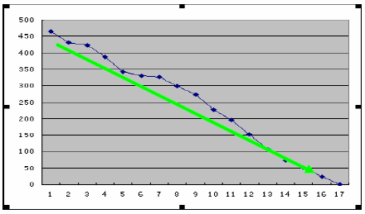
冲刺期间的交流和管理 2
SCRUM Master 根据项目的情况，用简明的图表展现整个项目的进度 – 燃尽图

Slide 42
敏捷的团队
敏捷对团队的要求很简单：
  自主管理（Self-managing）、
  自我组织（Self-organizing）、
  多功能型（Cross-functional）。
自主管理：以前领导布置了任务，我们实现就可以了，现在要自己挑选任务；每次 Sprint 结束之后，还要总结不足，提出改进，并且自己要实施这些改进。“自主管理” 不等于“没有管理”。
自我组织：以前做好自己的事情就好了，安心下班。现在每个人要联合起来对项目负责， 有人工作落后了还要帮助他改进，项目缺少某类资源还要自己顶上去。
多功能型：以前规格说明书由PM来写，测试由测试人员来做，现在每个人都全面负责， 自己搞定规格说明书，和别人沟通，同时自己搞定测试。

Slide 43
敏捷的适用范围
客观因素\最适用方式 | 敏捷 (Agile) | 计划驱动 (Plan-driven) | 形式化的开发方法 (Formal Method)
产品可靠性要求 | 不高, 容忍经常出错 | 必须有较高可靠性 | 有极高的可靠性和质量要求
需求变化 | 经常变化 | 不经常变化 | 固定的需求，需求可以建模
团队人员数量 | 不多 | 较多 | 不多
人员经验 | 有资深程序员带队 | 以中层技术人员为主 | 资深专家
公司文化 | 鼓励变化, 行业充满变数 | 崇尚秩序, 按时交付 | 精益求精
实际的例子 | 写一个微博网站; 面向消费者的APP | 开发下一版本的办公软件; 给商业用户开发软件 | 开发底层正则表达式解析模块; 科学计算; 复杂系统的核心组件
用错方式的后果 | 用敏捷的方法开发登月火箭控制程序, 前N 批宇航员都挂了。 | 部分方法还是有效的； 但是，用全套敏捷方法, 商业用户未必受得了两周一次更新的频率。 | 敏捷方法的大部分招数都和这类用户无关, 用户关心的是: 把可靠性提高到 99.99%, 不要让微小的错误把系统搞崩溃!

Slide 44
课堂练习
关于Scrum的每一次冲刺（Sprint），下面的（）是正确的。
A、Sprint是一个不超过4周的迭代，其长度一旦确定，将保持不变。
B、Sprint的产出是一个可用的、潜在可发布的产品增量。
C、Sprint在进行过程中，其开发目标、质量验收标准和团队组成不能发生变化。
D、 以上所有选项
Notes:
D

Slide 45
在每日站立会议上，下面（）不是每个团队成员需要回答的主要问题。
A、从上次Scrum站立会议后你做了什么？
B、你遇到哪些障碍或困难？
C、你所遇到问题的原因是什么？
D、你打算到下次Scrum站立会议完成什么？
Notes:
C

Slide 46
学习材料
http://www.cnblogs.com/xinz/p/3852390.html
https://blog.mingdao.com/9355.html
https://blog.mingdao.com/8911.html

Slide 47
课堂讨论
Scrum流程的3个工件(文档)?

Slide 48
Scrum流程的5项活动?

Slide 49
问题
Scrum流程的3个角色？
Scrum流程的3个工件(文档)?
Scrum流程的5项活动?
燃尽图的作用?如何绘制？
每日立会？
请各组讨论,你们团队怎么实施敏捷流程？

